Slide 1
Selamat Datang
Di
SOL IT
Seminar online Informasi Teknologi
AI & PHP Is EZ
LabICT – UNIV.BUDI LUHUR

Slide 2


Artificial Intelligence
(kecerdasan buatan/TIRUAN)
Hari Soetanto
12 Agustus 2020

Slide 3

Apa Itu Artificial Intelligence
(kecerdasan buatan)?
“ Is the capability of computers to simulate the functions of the human brain”
[computer & information system]

Slide 4
Apa Itu Artificial Intelligence
(kecerdasan buatan)?
“Is group of related technologies used in an attempt to develop machines to emulate human-like qualities, such as learning, reasoning, communicating, seeing, and hearing”.
Notes:
Computer & information system, Robert A Szymanski, donald P. Szymanski, Donna M. Pulschen, Prentice hall
evolve

Slide 5
Apa Itu Artificial Intelligence ?
Merupakan salah satu bagian ilmu komputer yang membuat agar mesin/komputer dapat melakukan pekerjaan seperti dan sebaik yang dilakukan manusia
Komputer diharapkan untuk dapat diberdayakan untuk mengerjakan segala sesuatu seperti yang dapat dikerjakan oleh manusia

Slide 6

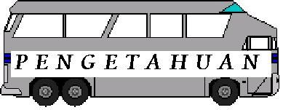
Manusia
(Kecerdasan Alami)
Manusia memiliki
  Pengetahuan
  Pengalamanan
Menyelesaikan Masalah
Pengalaman
Menyelesaikan Masalah
Pengalaman

Slide 7
Kecerdasan Buatan VS Pemrograman Konvensional
 | Kecerdasan Buatan | Pemrograman Konvensional
Proses | Konsep-Konsep Simbolik | Algorithm
Pencarian | Bersifat heuristik | Berdasarkan algoritma
Input | Bisa tidak lengkap | Harus lengkap
Struktur | Kontrol dipisahkan dari pengetahuan | Kontrol terintegrasi dengan data
Input | Bisa tidak lengkap | Harus lengkap
Output | Kuantitatif (pengertian-simbol-simbol) | Kualitatif (angka, huruf) -terbatas
Kemampuan Nalar | Ya | Tidak
Fokus | Pengetahuan | Data & Informasi

Slide 8
Keuntungan dari A.I
Bersifat permanen
  Manusia pelupa
Mudah disebar luaskan dan dicopi
  Susah untuk kecerdasan alami (manusia)
Murah dan cepat disajikan
Bersifat konsisten dan dapat didokumentasikan

Slide 9
Keuntungan Kecerdasan Alami
Kreatif
Menggunakan pengalaman
Pemikiran dapat lebih luas

Slide 10
Kenapa perlu mengerti A.I ?
Teknologi tidak bisa menghasilkan teknologi yang lain, tetapi teknologi harus dibuat
Teknologi bukannya terbatas untuk dibuat tetapi masih kurangnya ilmu pengetahuan yang mendukung

Slide 11
Teknologi
Teknologi adalah keseluruhan sarana untuk menyediakan barang-barang yang diperlukan bagi kelangsungan dan kenyamanan hidup manusia.
Teknologi telah memengaruhi masyarakat dan sekelilingnya dalam banyak cara.
Teknologi telah membantu memperbaiki ekonomi (termasuk ekonomi global masa kini) dan telah memungkinkan bertambahnya kaum banyak waktu

Slide 12
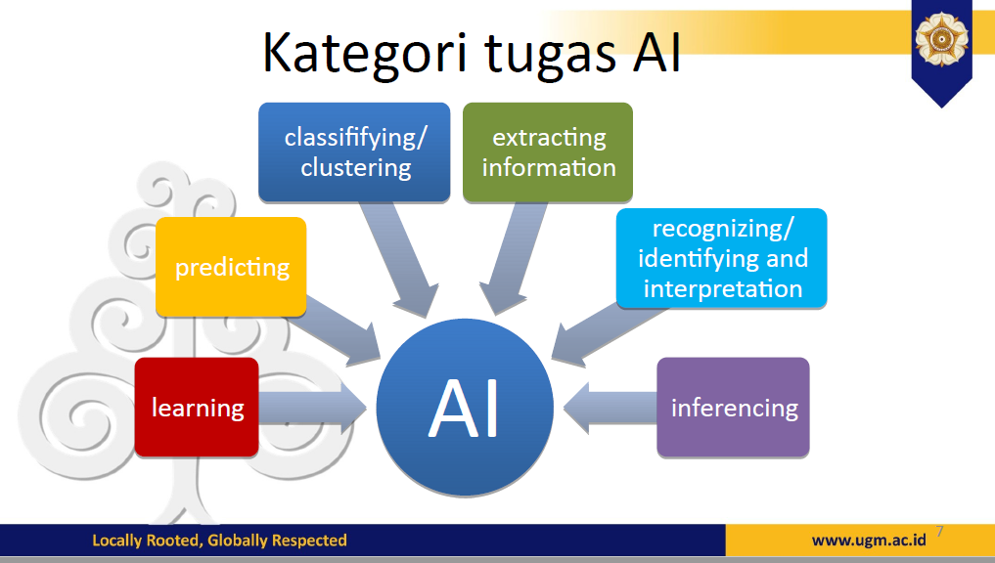

Slide 13
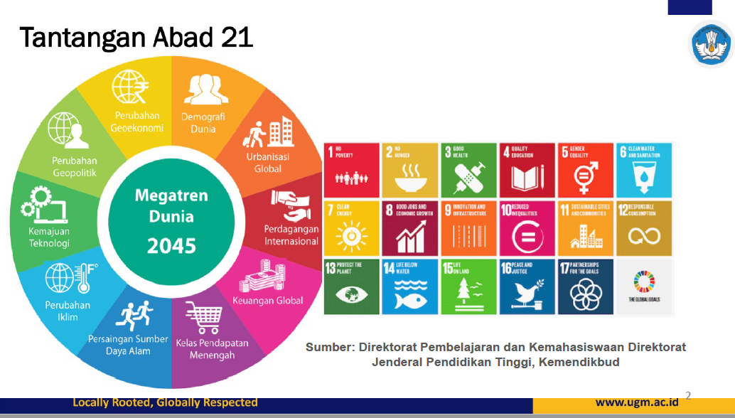

Slide 14
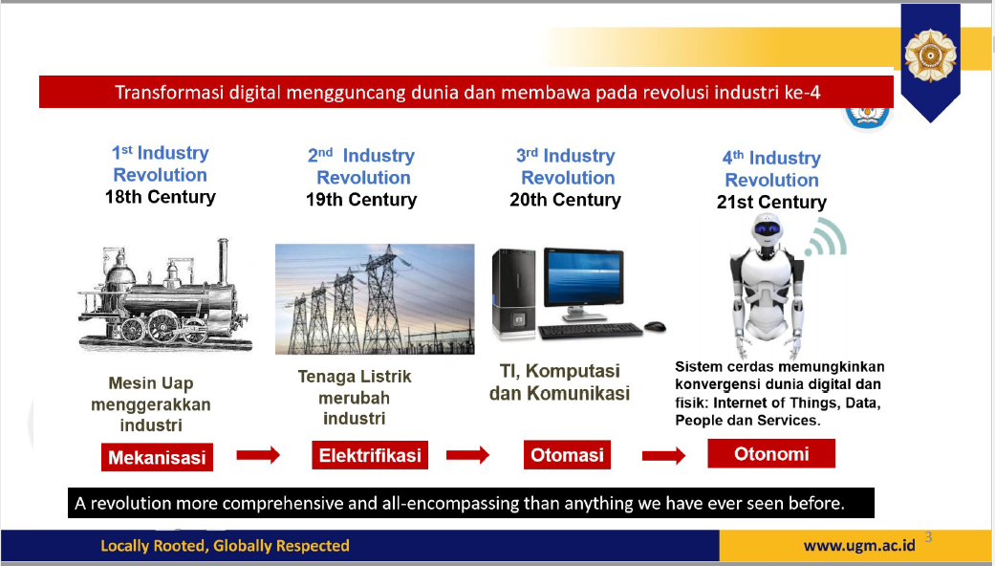

Slide 15
Menjawab - Tantangan
Ber·kre·a·si = menghasilkan sesuatu sbg hasil buah pikiran; mencipta
I.no.va.si = penemu-an baru yg berbeda dr yg sudah ada atau yg sudah dikenal sebelumnya (gagasan, metode, atau alat)
Tek.no.lo.gi = keseluruhan sarana untuk menyediakan barang-barang yg diperlukan bagi kelangsungan dan kenyamanan hidup manusia
http://pusatbahasa.diknas.go.id/kbbi/index.php

Slide 16

Terima kasih

